Slide 1
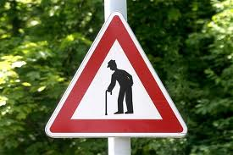
Regenerace u seniorů
MUDr. Kateřina Kapounková
Fakulta sportovních studií
Masarykova univerzita Brno

Slide 2
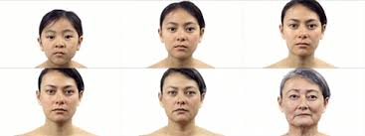
KLASIFIKACE VĚKU A PRŮBĚH STÁRNUTÍ:
Klasifikace | Typický věk | Sociální a biologická charakteristika
Střední věk | 40 – 65 roků | Druhá polovina pracovní kariéry. Biologické systémy zhoršení o 10% - 30%.
Nižší starší věk | 65 – 75 roků | Začátek důchodového věku. Další ztráty biologických funkcí, zachovaná homeostáza.
Střední starší věk | 75 – 85 roků | Podstatné zhoršení funkcí v průběhu denních aktivit, výraznější ztráta homeostázy, schopnost nezávislého života.
Vyšší starší věk | > 85 roků | Neschopnost nezávislého života, institucionální a opatrovatelská péče.

Slide 3
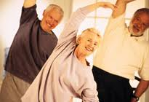
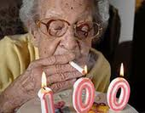
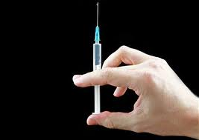
Interindividuální rozdíly
Funkční stav závisí na širokém okruhu fyziologických, psychologických a sociologických ukazatelů
Individuálně rozdílné subjektivní hodnocení funkčnosti jednotlivých systémů
Interindividuální diference se zvyšují s věkem

Slide 4
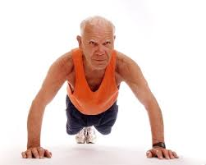
DÉLKA ŽIVOTA
se prodlužuje
snížení výskytu infekčních onemocnění
pokles frekvence předčasných úmrtí
zlepšení životních podmínek a úrovně lékařské péče
Další vlivy
pohlaví
dědičnost
socioekonomický stav
pohybová aktivita

Slide 5
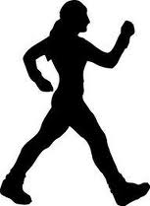
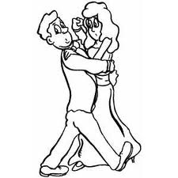
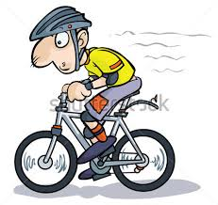
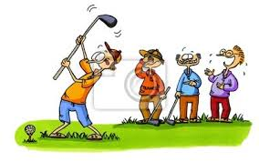
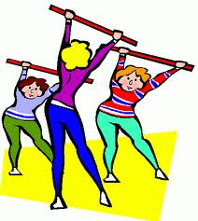
Preference pohybových aktivit
Chůze, práce na zahradě, cyklistika, plavání, tanec, golf (muži), aerobik (ženy)
> 60 roků, 47% mužů a 39% žen
> 70 roků, 30% mužů a 28% žen
> 85 roků, 23% mužů a 15% žen
U.S.National Center for Health Statistics 1989

Slide 6
Srovnání úrovně pohybové aktivity mezi muži ve věku 20 – 24 roků (A) a starších než 65 roků (B)
(Canada Health Survey, 1996)
B)
A)

Slide 7
Srovnání úrovně pohybové aktivity mezi ženy ve věku 20 – 24 roků (A) a starších než 65 roků (B)
(Canada Health Survey, 1996)
B)
A)

Slide 8
Průběh regeneračních pochodů u seniorů
Regenerační pochody řídí ANS, endokrinní systém a imunitní systém

Slide 9
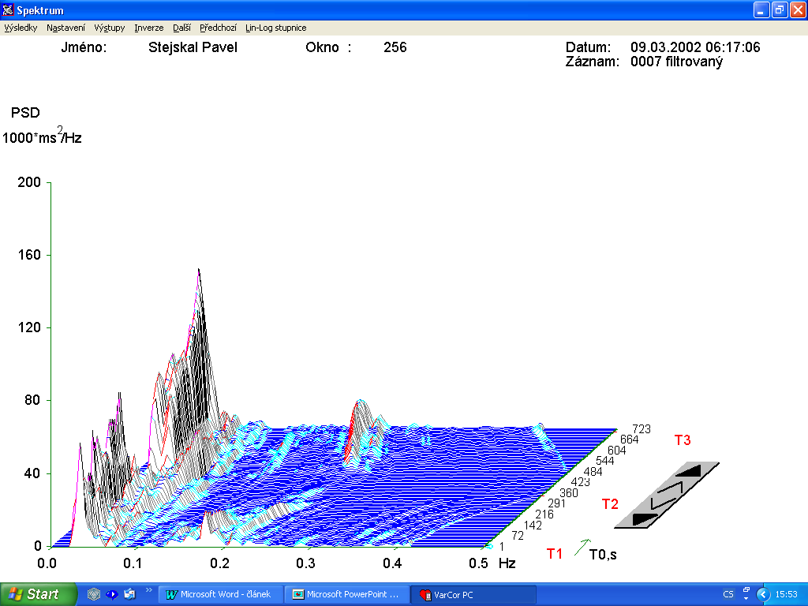
AUTONOMNÍ NERVOVÝ SYSTÉM
Klesá aktivita obou větví, pokles aktivity vagu je větší, s věkem se zvyšuje převaha sympatiku
vagus
sympatikus
Spektrální analýza variability srdeční frekvence
sympatikus
vagus

Slide 10
ENDOKRINNÍ SYSTÉM
snížení senzitivity adrenergních receptorů
snížení produkce kortizolu a aldosteronu
snížení produkce pohlavních hormonů
snížení produkce inzulínu, snížení glukózové tolerance
ztráta diurnálního rytmu produkce růstového hormonu (funguje jako biochemický zesilovač zátěží modulované syntézy svalových proteinů, zvyšuje mobilizaci tuků a tím chrání proteiny při negativní energetické bilanci)
zvýšení hladiny parathormonu a snížení hladiny kalcitoninu
Zhoršené podmínky pro udržování stálého vnitřního prostředí během prolongované pohybové aktivity
IMUNITNÍ SYSTÉM
Zhoršení různých komponent imunitního systému může limitovat reparační procesy po intenzivní práci

Slide 11
Typy fyziologické únavy
Stejné jako u dospělé populace:
Anaerobní
aerobní

Slide 12
Vzrůstá význam použití regeneračních metod preventivně ( regenerace pohybem)
oproti využití prostředků k odstranění akutní únavy (fyzikálních)
Význam pedagogických, psychologických klesá
Výživa a pitný režim ale důležité v každém věku ( mají svoje specifika)
Regenerace pohybem

Slide 13
Jaké pohybové aktivity jsou vhodné ?

Slide 14
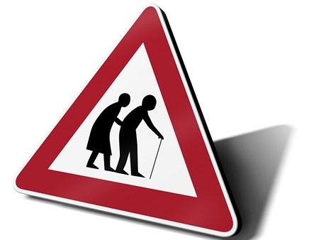
Vytrvalostní cvičení
Metody :
A. nepřetržité ( kontinuální ) pohybová aktivita
B. Přerušované ( intermitentní ) cvičení
Pokud jsou obě metody prováděné správně vedou ke zvýšení kondice ( aerobní kapacity) a mají pozitivní vliv na zdraví člověka

Slide 15
Dodržet určité zásady
volba intenzity
délka cvičení
častost cvičení
objem cvičení

Slide 16
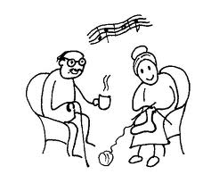
Intenzita cvičení
Pohybové aktivitě chybí ve velké většině potřebná kvalita (intenzita)
Příliš vysoká intenzita :
zvyšuje možnost zranění
stoupá její riziko s věkem
s dobou kdy nebyl fyzicky aktivní
může vést k poškození kardiovaskulárního systému
negativní je i obezita
Trvale nízká intenzita :
efektivita cvičení klesá ( postupně ztrácí smysl)
bezvýsledné trénování pro zlepšení zdravotního stavu
Doporučuje se intenzita blížící se ventilačnímu prahu

Slide 17
Vyjádření intenzity zatížení pomocí SF
Je nutné myslet ale :
na léky které mění SF( betablokátory)
vhodné je zátěžové vyšetření na ergometru ( SF max, SF klid )
Maximální srdeční frekvence

Slide 18
Jeden ze způsobů
Zatížení cirkulace % vztažené k SFmax
Pro zvýšení aerobní kapacity netrénovaných osob :
55 – 75% SF max

Slide 19
Relativní využití maximální tepové rezervy ( MTR)
MTR= SFmax – SFk ( v klidu)
využití vyjadřujeme v % ( % MTR)
Za dolní hranici efektivní pohybové intervence zdravých osob se považuje práce mírné intenzity = 60% MTR
SFc ( zatížení) = SFk + 60% MTR

Slide 20
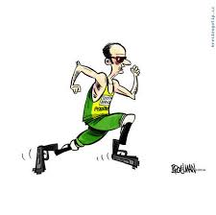
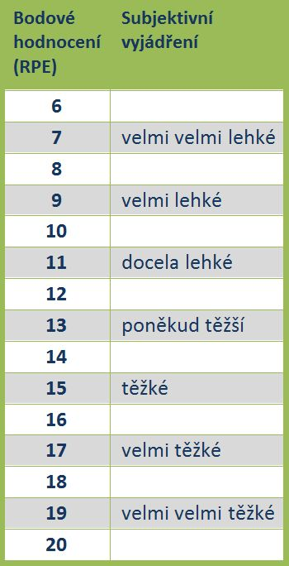
Odhad intenzity zatížení podle vnímaného úsilí
Borgova škála
Odpovídá intenzitě zatížení 40 – 65 % MTR

Slide 21
Volba intenzity zatížení
zdravotní stav
tělesná zdatnost
senioři, rekonvalescenti a osoby s dlouhodobým nedostatkem pohybu - při preskripci PA nejnižší hodnotu, která má ale ještě pozitivní efekt na zdraví
startovací fáze
2 – 8 týdnů
krátké trvání ( 20 min, na konci fáze min 30 min)
nízká intenzita (chůze)
minimálně obden

Slide 22
fáze zvyšování tělesné zdatnosti
postupně zvyšovat objem cvičení
osoba ve věku 25 let dosáhne cílové hodnoty asi za 20 týdnů, v 60 až za 50 týdnů
bez zdravotních problémů
fáze udržovací
pokračovat v tréninku na dosažené úrovni intenzity
objem cvičení může být menší než v posledních týdnech předchozí fáze
pravidelně minimálně 3 x týdně

Slide 23
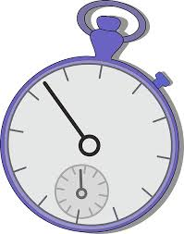
Trvání cvičení
platí čím vyšší intenzita a frekvence cvičení
tím kratší trvání
dolní hranice ale je u kontinuálního zatížení 30 min ( 45 min u nižší intenzity)
Ale cvičení delší než 60 min nezvyšuje výrazně zdravotní efekty
přetížení až vyčerpání organizmu s negativními zdravotními důsledky

Slide 24
Frekvence cvičení
Ovlivněn časovými možnostmi cvičence
Nejlepší zdravotní účinky – každodenní cvičení
Minimum 3 x týdně nejlépe obden ( přestávka by neměla být delší než 1 den)
2 x týdně může být PA neúčinná
( při intenzivní nebo velmi oběhové činnosti je nutný delší odpočinek - regenerace)

Slide 25
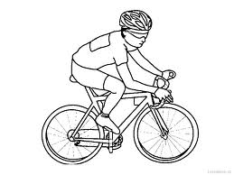
Objem cvičení
Nejnižší potřebné množství energie vydané týdně s pozitivními zdravotními důsledky : 1 – 1,5 tisíc kcal ( 4,2 – 6,3 tisíc kJ )
Odhad objemu PA :
10 000 kroků / den ( cca 7,5km, minimálně rychlostí 4 km/hod)
plavání po dobu 20 min / den
Jízda na kole – 7 km ( 30 min)/ den
Týdně: - alespoň 150 min středně intenzivní pohybové
aktivity
- nebo 75 min intenzivní pohybové aktivity
(WHO)

Slide 26
Přehled činností studie J.Mudrák, P.Slepička, I.Slepičková - 2012
intenzita | PA
lehká zátěž | Chůze, práce na zahradě ( sběr ovoce, hrabání listí), lehké sportovní aktivity ( protahování, jóga, plavání, tai chi, rehabilitační cvičení)
středně intenzivní | Práce na zahradě ( sekání trávy, hrabání listí, úklid na zahradě, sázení, rytí, okopávání, odklízení sněhu, sekání dřeva), chůze, běh, cvičení ( posilování, tenis, kondiční ma zdravotní cvičení, akva – aerobik, míčové hry), tanec, jízda na kole, běžky
intenzivní | Tenis, jízda na kole, běh, plavání, jízda na rotopedu, posilovna, odklízení sněhu, běžky, aerobik,

Slide 27
Posouzení účinků PA pomocí zdravotních bodů
Systém zdravotních bodů (ZB) umožňuje optimalizovat objem cvičení a odhadnout zdravotní účinky pohybových aktivit.
ZB umožňují každému člověku kvantifikovat změny životního stylu, snížit dosavadní rizika
Princip ZB vychází z potřeby určitého objemu energetického výdeje, který je zapotřebí k pozitivnímu ovlivnění zdraví
Podle systému ZB : každý týden při PA získat zpočátku minimálně 50 ZB, optimálně při dobrém zdravotním stavu a odpovídající zdatnosti 125 ZB.
25 kcal.kg⁻¹ za týden = 125 ZB týden
1 kcal.kg⁻¹ za týden = 5 ZB za týden
0,2 kcal.kg⁻¹ za týden = 1 ZB za týden

Slide 28
Přepočet rychlosti pohybu v rovinatém terénu na zdravotní body, které získáme za 1 min aktivity (ZB.min⁻¹)
Rychlost (km/hod) | ZB/min | Rychlost (km/hod) | ZB/min | Rychlost (km/hod) | ZB/min
2,0 | 0,1462 | 6,6 | 0,5369 | 11,2 | 0,9964
2,1 | 0,1502 | 6,7 | 0,5500 | 11,3 | 1,0058
2,2 | 0,1545 | 6,8 | 0,5633 | 11,4 | 1,0151
2,3 | 0,1589 | 6,9 | 0,5768 | 11,5 | 1,0245
2,4 | 0,1636 | 7,0 | 0,5906 | 11,6 | 1,0339
2,5 | 0,1684 | 7,1 | 0,6045 | 11,7 | 1,0433
2,6 | 0,1735 | 7,2 | 0,6215 | 11,8 | 1,0526
2,7 | 0,1787 | 7,3 | 0,6309 | 11,9 | 1,0620
2,8 | 0,1841 | 7,4 | 0,6402 | 12,0 | 1,0714
2,9 | 0,1897 | 7,5 | 0,6496 | 12,1 | 1,0807
3,0 | 0,1956 | 7,6 | 0,6590 | 12,2 | 1,0901
3,1 | 0,2016 | 7,7 | 0,6684 | 12,3 | 1,0995
3,2 | 0,2078 | 7,8 | 0,6777 | 12,4 | 1,1089
3,3 | 0,2142 | 7,9 | 0,6871 | 12,5 | 1,1182
3,4 | 0,2209 | 8,0 | 0,6965 | 12,6 | 1,1276
3,5 | 0,2277 | 8,1 | 0,7058 | 12,7 | 1,1370
3,6 | 0,2347 | 8,2 | 0,7152 | 12,8 | 1,1464
3,7 | 0,2419 | 8,3 | 0,7246 | 12,9 | 1,1557
3,8 | 0,2493 | 8,4 | 0,7340 | 13,0 | 1,1651
3,9 | 0,2569 | 8,5 | 0,7433 | 13,1 | 1,1745
4,0 | 0,2647 | 8,6 | 0,7527 | 13,2 | 1,1838
4,1 | 0,2727 | 8,7 | 0,7621 | 13,3 | 1,1932
4,2 | 0,2809 | 8,8 | 0,7715 | 13,4 | 1,2026
4,3 | 0,2893 | 8,9 | 0,7808 | 13,5 | 1,2120
4,4 | 0,2979 | 9,0 | 0,7902 | 13,6 | 1,2213
4,5 | 0,3067 | 9,1 | 0,7996 | 13,7 | 1,2307
4,6 | 0,3157 | 9,2 | 0,8089 | 13,8 | 1,2401
4,7 | 0,3248 | 9,3 | 0,8183 | 13,9 | 1,2495
4,8 | 0,3342 | 9,4 | 0,8277 | 14,0 | 1,2588
4,9 | 0,3438 | 9,5 | 0,8371 | 14,1 | 1,2682
5,0 | 0,3536 | 9,6 | 0,8464 | 14,2 | 1,2776

Slide 29
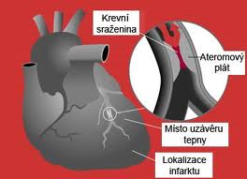
ALE POZOR NA RIZIKA ZVÝŠENÉ PA
Kardiální rizika

Slide 30
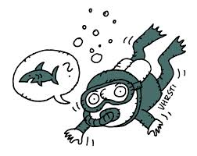
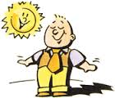
FAKTORY ZEVNÍHO PROSTŘEDÍ
Horko – zvýšené nároky na prokrvení kůže, většina seniorů hůře toleruje – vliv špatné kondice, obezity nebo kardiovaskulárního onemocnění, (Kenney, 1995)
Zima – kožní vázokonstrikce, snížený systolický volum, provokace bronchospasmu – většina seniorů hůře toleruje (Shephard, 1992)
Vysoká nadmořská výška – horská nemoc hrozí seniorům méně než mladším jedincům (!) (Balcomb a Sutton, 1996).
Ale zvýšené riziko IM
Potápění – riziko pro seniory – přechodná ztráta vědomí způsobená kardiální arytmií a náhlý pokles systémového TK při vynořování se z vody.

Slide 31
Absolutní kontraindikace PA ve vyšším věku
Akutní choroby a horečnaté stavy
Akutní potíže pohybového aparátu
Nedostatečně kompenzovaná chronická onemocnění
Nestabilní angina pectoris a dušnost
Švihové pohyby, skoky, delší zadržování dechu, hluboké předklony s hlavou dolů
Záklon hlavy a krční páteře
Relativní kontraindikace PA ve vyšším věku
U kardiaků dlouhé výdrže ve vzpažení ( HKK nad úrovni srdce)
S endoprotézou kyčelního kloubu ( prudké ohnutí, rotace)
Bolest

Slide 32
Nevhodná cvičení
Prudké a náhlé změny polohy jedince ( závratě)
Příliš velké tempo
Skoky a dopady na tvrdou zem ( klouby)
Dlouhé záklony hlavy ( nedokrvení CNS)
Náročné koordinační cvičení
Izometrická cvičení se zadrženým dechem
Cvičení na nářadí ( hrazda, bradla,…)

Slide 33
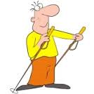
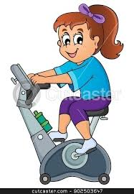
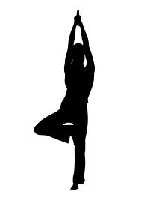
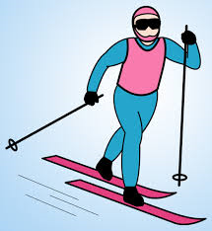
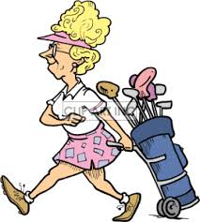
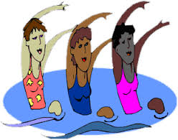
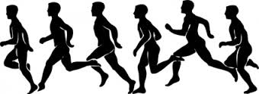
Vhodné pohybové aktivity
Vytrvalostní aktivity
Chůze
Nordic Walking ( pomocí holí)
Aktivity ve vodě ( plavání)
Jízda na kole ( stacionární kolo)
Turistika
Běh
Běžecké lyžování
Ale i práce na zahrádce
Silová a protahovací cvičení
Jóga a čínská zdravotní cvičení

Slide 34
Proč ?
Ve kterém věku začíná působit ?
pravidelná PA je nejúčinnější, nejlacinější a nejméně rizikový preventivní prostředek
brání např. vzniku angíny pectoris, IM, hypertenze, obezita, cukrovka II.typu, některá nádorová onemocnění
ovlivňuje pozitivně od narození do stáří
začít není nikdy pozdě
nejméně 5 x týdně střední intenzitou po dobu minimálně 30 min
Střídání všech PA, co děláme rádi ( chůze, golf, jízda na kole,… )
Důležitá je i přirozená pohybová aktivita
10 000 kroků ( asi 5 – 7 km chůze)
dnes
Kdy začít ?
Jak dlouho, jak moc a jak často ?
Kolik kroků udělat ?
Kdy tedy začít ?

